Slide 1
이지 오더
4조
김명준, 김성민, 설성칠, 하재민

Slide 2






사용 프로그램 및 툴들

Slide 3

목차
table of contents
1
기획 의도
2
기능설계
3
화면 구성
4
기능 구현
5
ERD

Slide 4
1
기획 의도

Slide 5
Part 1
기획 의도
오더 시스템
고객
매장
패스오더, 해피오더 등 현업에 있는 주문어플의 기능을 참조하여 고객과 매장 관리자의 유기적인 연결을 하여 주문(오더) 시스템을 만드는 것이 기획 의도 목표 입니다.
관리자

Slide 6
2
기능 설계

Slide 7
Part 2
기능설계
관리자
소비자 앱
매장관리 앱
상품주문
위치 서비스
매장별 관리
주문 확인
주문 확인
상품관리

Slide 8
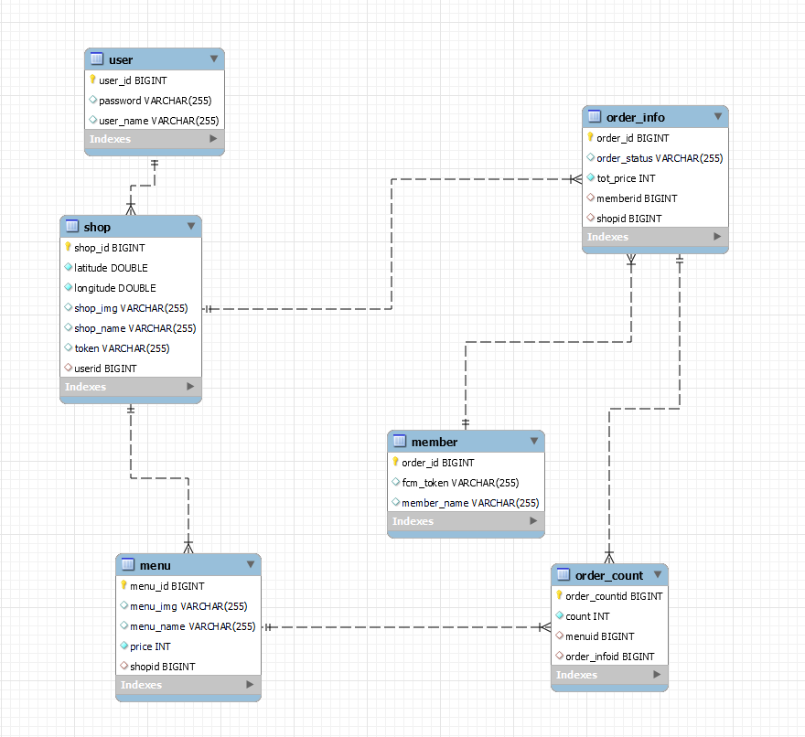
Part 5
E-R 모델링(MySQL Reverse Engineering)

Slide 9
3
화면 구성

Slide 10
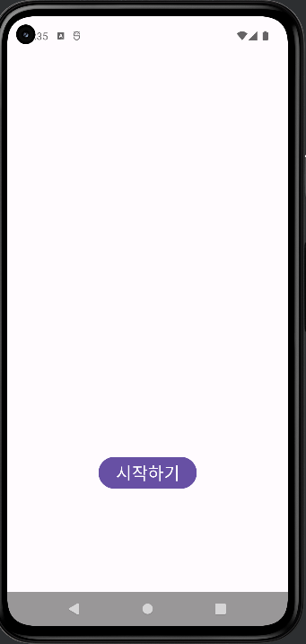
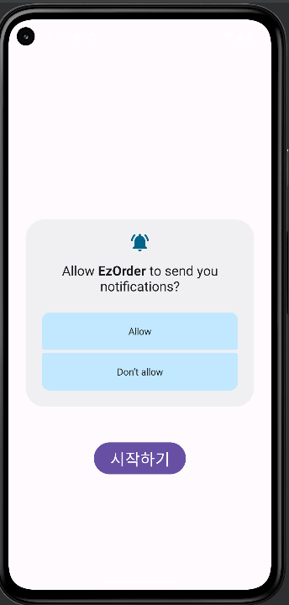
Part 3
화면 구성
소비자 앱 시작화면

Slide 11
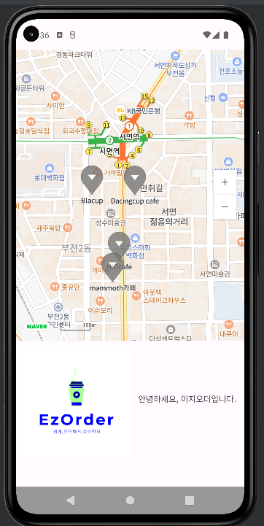
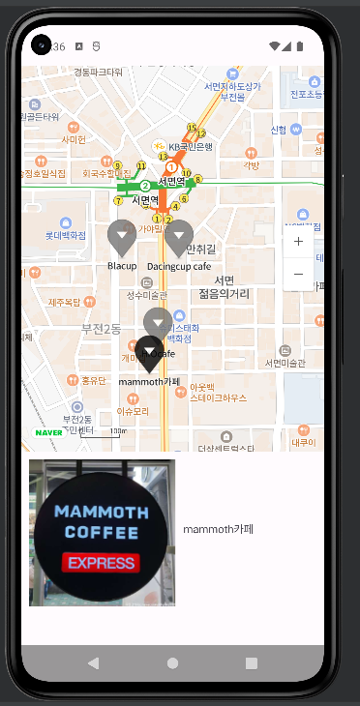
Part 3
화면 구성
위치 기반(소비자 앱)
지도 API(네이버지도 API)를 활용하여
DB 위도 경도를 입력하여 마크 누르면 가게 관련 간단한 정보
해당 매장의 지점을 검색하여 나타낼 수 있도록 하였습니다.

Slide 12
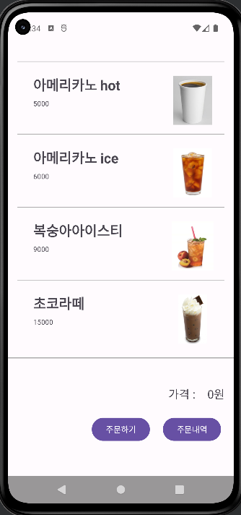
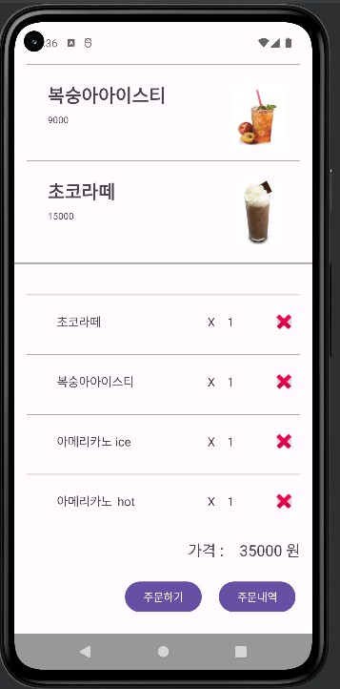
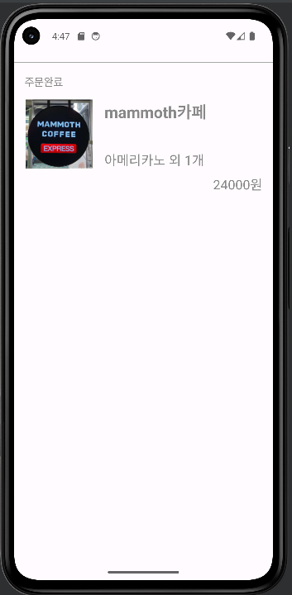
Part 3
화면 구성
주문화면(소비자 앱)
메뉴 주문을 하면 주문이 완료시 주문한 메뉴와 수량을 DB로 데이터 입력유무 확인
지금까지 주문내역 확인을 가능하도록 화면을 구성하였습니다.
FCM 로 매장 앱과 소비자앱 간 실시간 알림 구현

Slide 13
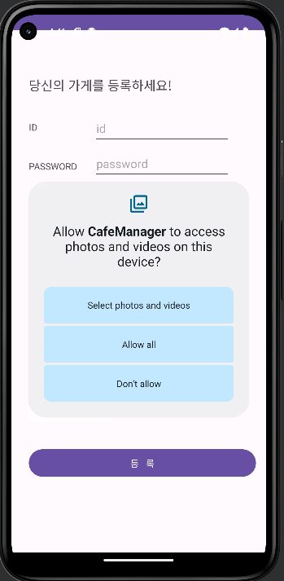
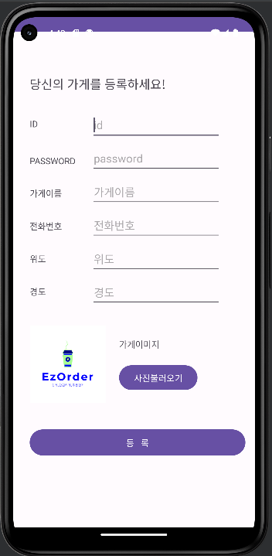
Part 3
화면 구성
상세페이지(매장앱)
매장별 회원가입, 관리
위도 경도 입력시 지도 마킹

Slide 14
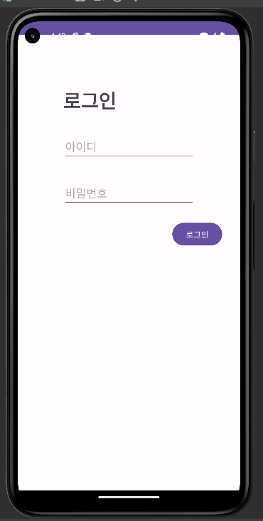
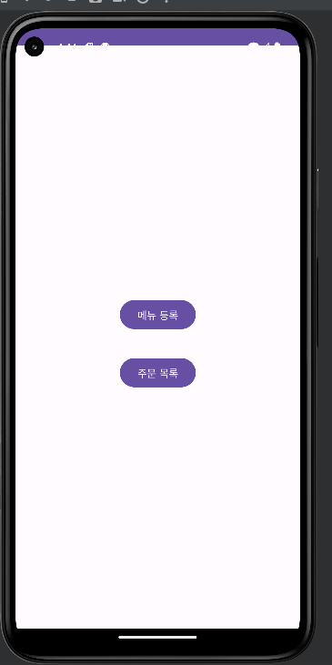
Part 3
화면 구성
매장 앱 상세페이지
로그인 후 메뉴 등록,주문목록 확인

Slide 15
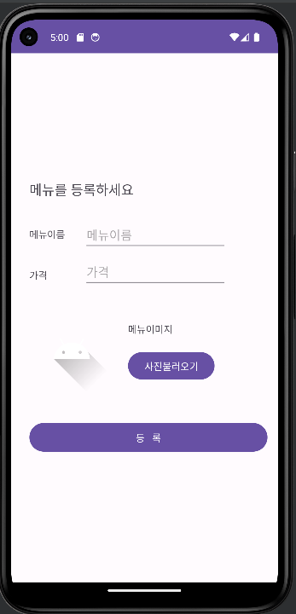
Part 3
화면 구성
매장앱 상세페이지
로그인 후 메뉴 이름 가격 사진 등록
주문목록 확인 구현

Slide 16
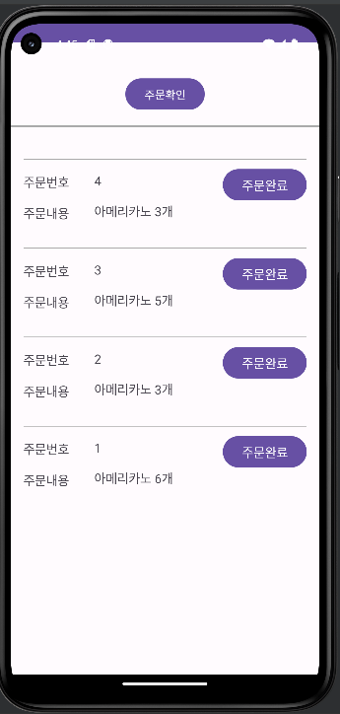
Part 3
화면 구성
가게상세페이지 (매장)
주문 목록 확인 및 소비자 앱으로
주문상태 표시 구현

Slide 17
4
기능 구현

Slide 18
Part 4
기능 구현
시연으로 대체

Slide 19
5
Q&A

Slide 20
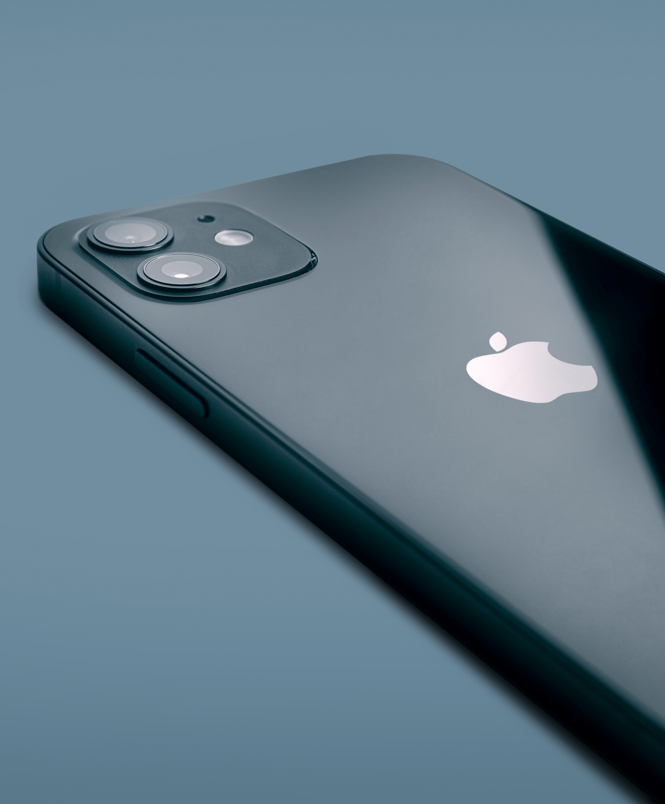
감사합니다.

